Slide 1
Управление качеством

Slide 2
Содержание
1. Основные теоретические концепции по вопросам качества
2. Тотальное управление качеством (TQM)
3. Реализация концепции ТУК (тотального управления качеством).

Slide 3
Культура качества
― качество сервиса;
― качество подготовительной работы;
― качество отчетной документации;
― качество послепродажного обслуживания и др.

Slide 4
Основные теоретические концепции по вопросам качества

Slide 5
В. Эдвардс Деминг
(W. Edwards Deming)
родоначальник движения за качество
выдвигает идею об отмене оценки заданий и результатов выполнения работы
внимание улучшению качества применительно к процессам, системам и статистике

Slide 6
14 принципов Деминга
1. Постоянство цели. Поддерживайте постоянство целей для стабильного совершенствования товаров и услуг.
2. Новая философия. Примите новую философию. Мы живем в новую эпоху, основы которой были заложены в Японии.
3. Снизьте зависимость от инспекции. Устраните потребность в большом объеме контроля как способе достижения качества.
4. Прекратите практику заключения контрактов по самым низким ценам. Не практикуйте ведение бизнеса, основываясь исключительно на цене.
5. Совершенствуйте все процессы. Постоянно совершенствуйте каждый процесс с точки зрения планирования, производства и обслуживания.

Slide 7
14 принципов Деминга
6. Введите обучение на работе.
7. Установите благоприятный стиль руководства. Утверждайте стиль руководства, направленный на то, чтобы помочь людям лучше выполнять свою работу.
8. Избавляйтесь от страха. Поощряйте эффективные двусторонние коммуникации и другие способы, позволяющие избавиться от страха в организации.
9. Разрушайте барьеры между отделами и людьми.
10. Исключайте использование лозунгов, плакатов и призывов.

Slide 8
14 принципов Деминга
11. Устраните цифровые показатели, по которым выносится суждение. Откажитесь от стандартов выполнения работы, которые предписывают рабочим достижение определенных норм в цифровом выражении и управленческому персоналу – цифровых показателей. Вместо этого предложите поддержку и помощь наставников.
12. Гордитесь мастерством.
13. Поощряйте образование.
14. Приверженность высшего руководства. Добейтесь четкой приверженности высшего руководства идее постоянного улучшения качества и производительности.

Slide 9
Джозеф М. Джуран
качество – это соответствие использованию или цели
подчеркивает необходимость для каждого менеджера непосредственно заниматься деятельностью, приводящей к повышению качества

Slide 10
10 этапов повышения качества по Джурану
1. Сформулируйте осознание потребности и создайте возможность для улучшения качества.
2. Установите цели для постоянного совершенствования.
3. Создайте организацию, которая будет работать над достижением целей, учредив советы качества, создав условия для определения проблем, выбора проектов, сформировав команды и выбрав консультантов.
4. Предоставьте обучение всем.
5. Выполняйте проекты для решения проблем.

Slide 11
10 этапов повышения качества по Джурану
6. Информируйте о прогрессе.
7. Выражайте признание.
8. Сообщайте о результатах.
9. Регистрируйте успехи.
10. Внедряйте достижения, которых вам удалось добиться в течение года, в системы и процессы, регулярно функционирующие в компании, тем самым закрепляя их.

Slide 12
Филип Б. Кросби
«соответствие требованиям»
«нулевой брак»
«превентивные затраты на качество».

Slide 13
14–этапный план Кросби по повышению качества
1. Четко определите приверженность руководства идее качества.
2. Используйте команды по работе над улучшением качества для привлечения и информирования о качестве всех членов организации.
3. Измеряйте качество и раскрывайте текущие и потенциальные проблемы с качеством.
4. Подсчитайте стоимость качества.
5. Скажите подчиненным, сколько стоит некачественная работа.
6. Предпримите корректирующие действия.
7. Организуйте специальный комитет, который будет работать над программой нулевого брака.

Slide 14
14–этапный план Кросби по повышению качества
8. Обучите наставников, которые будут внедрять программу нулевого брака.
9. Проведите «День нулевого брака», чтобы объяснить программу и подчеркнуть тот факт, что в организации к этой проблеме будут относиться по-новому.
10. Устанавливайте и поощряйте персонал устанавливать цели, ориентированные на повышение качества.
11. Поощряйте подчиненных сообщать о тех проблемах, которые не позволяют им работать без брака.
12. Высказывайте признание тем, кто добивается поставленных целей и отлично выполняет работу.
13. Организуйте советы качества, состоящие из профессионалов и руководителей команд, которые будут регулярно общаться друг с другом.
14. Проделывайте это снова и снова, подчеркивая, что у данной программы нет завершения.

Slide 15
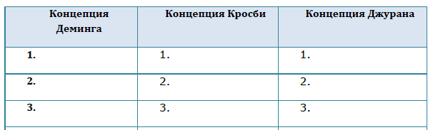
Задача
Занесите основные положения концепций Деминга, Кросби и Джурана в таблицу
Сравните аспекты этих теорий и ответьте на вопросы:
  ― В чем эти авторы едины во взглядах?
  ― В чем у них имеются разногласия?

Slide 16
Общее
― качество имеет большое значение;
― вопросами качества должны заниматься все сотрудники организации;
― качеством необходимо управлять.

Slide 17
Тотальное управление качеством (TQM)

Slide 18
Тотальное управление качеством (Total Quality Management)
философия организации, основанная на стремлении к качеству и практике управления, которая приводит к тотальному качеству
Бове и Тилл (Bovee and Thill), 1992

Slide 19
Качество
это не то, что вам приходится отслеживать или добавлять на каком-то этапе производственного процесса, это сама сущность организации.
Бове и Тилл (Bovee and Thill), 1992

Slide 20
Тотальное управление качеством означает
Тотальное – все в организации принимают участие в производстве конечного товара или услуги для потребителя
Управление – это процесс, в который вовлечены люди, системы, инструменты и способы поддержки, так как качество не может появиться само по себе, им необходимо управлять

Slide 21
Тотальное управление качеством означает
Качество
  соответствие требованиям;
  способ, который позволяет описать сущность произведенного товара или оказанной услуги таким образом, чтобы не оставалось никакой возможности для субъективного мнения;
  мы знаем, когда есть соответствие и когда его нет;
  все должны понимать качество одинаково
  когда мы будем говорить о качестве на одном языке, мы сможем измерить его и управлять им.

Slide 22
Качество можно измерить по пяти элементам (Бэнкс, 1992)
1. спецификация,
2. соответствие,
3. надежность,
4. стоимость,
5. поставка.

Slide 23
Качество можно измерить по пяти элементам (Бэнкс, 1992)
1. Что я ожидаю получить, покупая это? – спецификация.
2. Получил ли я то, что ожидал? – соответствие.
3. Продолжает ли это оправдывать мои ожидания? – надежность.
4. Сколько я должен заплатить? – стоимость.
5. Когда я могу это получить? – поставка.

Slide 24
Качество можно измерить по пяти элементам (Бэнкс, 1992)
Например, придя в пиццерию, я хочу пообедать пиццей (спецификация).
Я ожидаю, что получу заказанную мной пиццу «Маргарита» (соответствие)
и что она будет состоять именно из указанных в меню ингредиентов (надежность).
Из меню я знаю ее стоимость (стоимость)
Предполагаю, что в течение 10 минут мне ее принесут (поставка).

Slide 25
Основная цель TQM
стремление к тому, чтобы каждый стал относиться к своей работе, признавая существование отношений «потребитель–поставщик», отношений, которые должны стать всеобъемлющим контекстом для всего, что делают и о чем думают в организации.

Slide 26
Цепочка
«внутренний потребитель – внутренний поставщик»

Slide 27
Определите, являетесь ли вы поставщиком (на примере своего проекта)
― идентификация тех, кто действительно является вашими потребителями;
― точное определение того, что требуется потребителям;
― предоставление потребителям выбора, насколько это возможно;
― наилучшее удовлетворение требований потребителей в рамках ресурсных ограничений;
― добывание информации о том, насколько хорошо вы удовлетворяете требования потребителей (обратная связь).

Slide 28
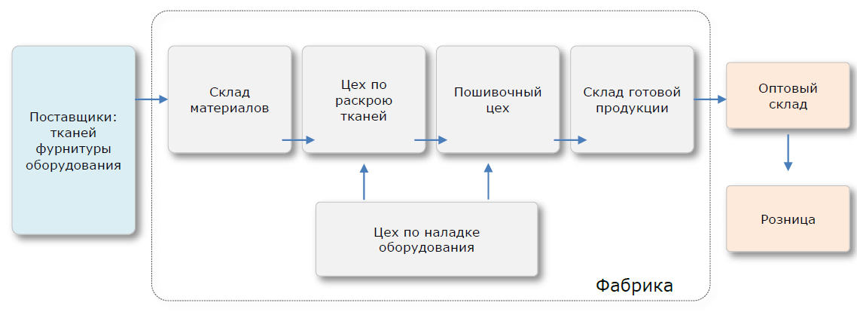
Цепочка потребителей
(пример)

Slide 29
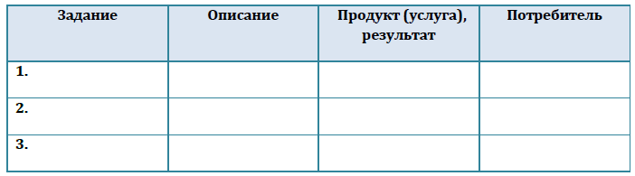
Задача
Перечислите пять типов заданий, которые вы регулярно выполняете.
По каждому пункту определите продукт (услугу) или результат работы.
Запишите, кто пользуется продуктом или этими результатами по каждой из функций.

Slide 30
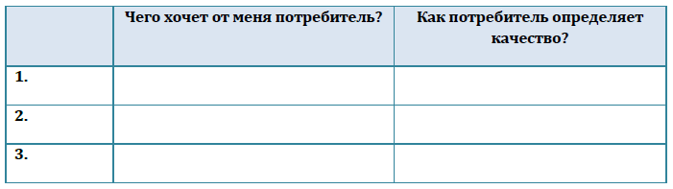
Задача
опишите, что в каждом случае ожидает от вас потребитель.

Slide 31
Задача
Кто ваши поставщики?
Что вы от них хотите?
Как вы приходите к выводу, что продукт или услуга, предоставленные вам, были качественными?
Перечислите троих своих поставщиков и опишите продукт или услугу, которую они вам поставляют.

Slide 32
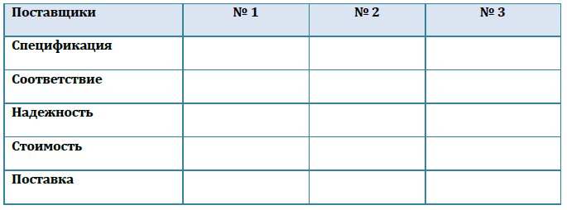
Задача
Опишите, как вы сообщаете им о своих требованиях к качеству, используя пять элементов качества: спецификацию, соответствие, надежность, стоимость и поставку, рассмотренных нами ранее.

Slide 33
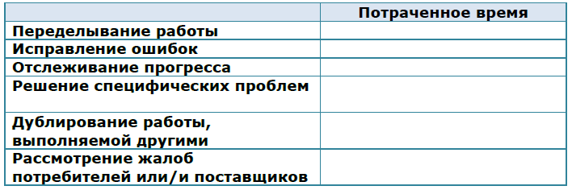
Задача
Подумайте о своей рабочей неделе. Сколько времени у вас уходит на то, чтобы выполнить следующие виды работ?

Slide 34
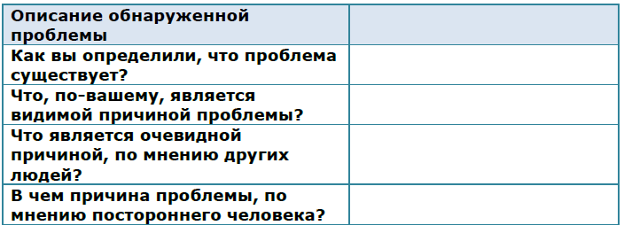
Задача
Проанализируйте результаты в таблице из задания 5 и опишите проблему, которая может существовать в отношениях «потребитель–поставщик» и которая в результате может вызывать плохое качество товаров или услуг, поставляемых вами.

Slide 35
Коммуникации и разобщенность

Slide 36
Перечислите три отдела, организации или индивидуума, которые поставляют вам товары и услуги, необходимые вам для работы, для чего задайте себе несколько вопросов как поставщику:
― В какой степени вы учитываете ожидания ваших потребителей, предоставляя им ваши услуги?
― Относитесь ли вы к своим потребителям так, как ваши поставщики, по вашему мнению, должны относиться к вам?
― Имеются ли у вас каналы общения для получения прямой обратной связи от ваших потребителей? Прислушиваетесь ли вы к мнениям пациентов?
― Что вы делаете, когда ваш потребитель не удовлетворен?
― В какой степени совершенствование ваших услуг затрудняется из-за многообразия нужд и желаний ваших потребителей?
― В какой степени совершенствование ваших услуг затрудняется из-за недостатка ресурсов?

Slide 37
Укажите основные проблемы с качеством в вашей сфере деятельности, а также последствия этих проблем для вашей работы и для затрат, для чего составьте таблицу, ответив на вопросы:
― Что принадлежит областям ответственности менеджеров предшествующих звеньев?
― Что принадлежит областям ответственности менеджеров последующих звеньев?

Slide 38
Резюме
«Качество услуги оценивается по ее самому слабому месту. Если, придя в ресторан, вы получаете великолепную пищу, но отвратительное обслуживание, вам вряд ли захочется посетить его еще раз. В этом суть дела».
Дж. Катберт,
глава отдела продаж
авиакомпании British Airways

Slide 39
Реализация концепции тотального управления качеством

Slide 40
Управление качеством
(ISO 9001:2008)
«тот аспект общего менеджмента, который определяет и осуществляет политику в области качества», и, следовательно, относится к обязанностям высших менеджеров.

Slide 41
Управление качеством
управленческая философия, применимая ко всем службам и подразделениям организации.
перенос акцента с инспекции и контроля на создание условий, в которых каждый работник организации выполняет свою работу наилучшим возможным образом и постоянно совершенствуется.

Slide 42
Вспомним еще раз:
Контроль качества – мониторинг и контролирование процесса с целью производства качественных товаров и услуг.
Обеспечение качества – предотвращение проблем качества посредством запланированных и систематических действий, включающих в себя документирование, обучение и регулярные ревизии процессов.
Управление качеством – управленческая философия, применимая ко всем подразделениям организации. Оно включает в себя управление всеми функциями и направлениями деятельности организации для достижения наивысшего возможного качества.

Slide 43
Основной акцент тотального управления качеством
ТУК – минимизирующий затраты подход, охватывающий всех членов организации и нацеленный на непрерывное повышение качества предоставляемых услуг с целью удовлетворить потребителя.

Slide 44
Задача
Вспомните все известные вам инициативы вашего подразделения (в отношении повышения качества). К какой категории вы бы их отнесли: к контролю качества, обеспечению качества или управлению качеством?
Возможно, обеспечение качества достигается с помощью специфических систем контроля. Оцените, достаточно ли они хороши и достаточно ли мотивирован персонал к поиску и устранению причин проблем качества. Насколько согласованными были предпринятые инициативы по повышению качества? Достаточно ли хорошим было общение участников этих инициатив?

Slide 45
Задача
Подумайте о вашей роли поставщика и о том, кто является вашими потребителями. Какие выгоды могло бы принести ТУК вам, членам вашей команды и вашим внешним и внутренним потребителям?
Составьте перечень выгод, которые, по вашему мнению, могли бы быть получены, если бы каждый работник действительно нес ответственность за качество.

Slide 46
Выгоды тотального управления качеством
― сфокусировать внимание на нуждах потребителей, внутренних и внешних;
― достигнуть высокого качества во всех аспектах деятельности организации;
― внедрить простые процедуры, необходимые для обеспечения высокого качества;
― осуществлять мониторинг всех процессов с целью исключения непродуктивных действий и бесполезного расходования ресурсов;
― идентифицировать необходимые усовершенствования и разработать меры для улучшения работы;
― развивать командный подход к решению проблем;
― разработать процедуры общения и обмена опытом;
― ревизовать процессы в соответствии со стратегией непрерывного совершенствования.

Slide 47
Задача
1. Определите, возможно ли это в вашей организации? Можете ли вы указать участки вашей работы, где внедрение ТУК возможно и где оно невозможно?
2. Составьте перечень препятствий, мешающих вам внедрить ТУК у себя на работе.

Slide 48
Требования тотального управления качеством
― приверженность качеству и положительный пример высших менеджеров;
― приверженность качеству всех членов организации;
― фокусирование внимания на потребителе;
― сотрудничество и командная работа;
― следование стратегии непрерывного совершенствования;
― качественные поставки от внешних поставщиков.

Slide 49
Приверженность качеству и положительный пример высших менеджеров
Опыт успешных организаций свидетельствует, что для устойчивого улучшения качества критически важна приверженность качеству высших менеджеров организации. Определите, в какой степени ваши менеджеры привержены качеству?

Slide 50
Приверженность качеству всех членов организации
Акцент на повышение качества должен характеризовать работу всех подразделений организации. Необходимо, чтобы изменения распространились на всю организацию и превратились из изолированных мер по обеспечению качества в подлинное тотальное управление качеством.

Slide 51
Фокусирование внимания на потребителей
Действительный рост эффективности означает удовлетворение требований потребителя при более низких затратах или лучшее удовлетворение этих требований без существенного увеличения затрат.

Slide 52
Сотрудничество и командная работа
Вовлечение персонала в инициативы повышения качества – непростое дело для любой организации. Тем не менее это ключ к повышению качества.

Slide 53
Следование стратегии непрерывного совершенствования
Это утверждение означает, что при обнаружении дефекта причины расследуются не с целью наказания виновных, а с целью предотвращения повторного возникновения проблемы в будущем или снижения частоты ее появления.

Slide 54
Качественные поставки от внешних поставщиков
Качество продукции любой организации зависит не только от работы самой организации, но и от качества товаров и услуг, получаемых ею от внешних поставщиков. Следовательно, необходимым компонентом любой программы повышения качества должны являться меры по обеспечению получения от внешних поставщиков товаров и услуг, удовлетворяющих ваши нужды и нужды ваших потребителей.

Slide 55
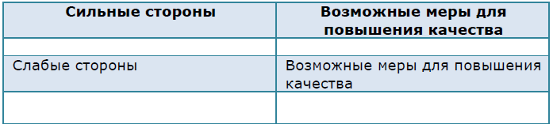
Задача
Какие нынешние сильные и слабые стороны вашей организации вы выявили? Представьте результаты вашей работы над предыдущим заданием в виде двух перечней: в первый включите сильные стороны вашей организации, во второй – слабые. Для каждой сильной или слабой стороны укажите, как можно использовать эту сильную сторону для повышения качества или как можно устранить эту слабую сторону.

Slide 56
Задача
Постарайтесь ответить на следующие вопросы:
1. Какие препятствия внедрению философии ТУК существуют в вашей сфере деятельности?
2. Как вы могли бы преодолеть эти препятствия?

Slide 57
Установление стоимости качества

Slide 58
Основные категории затрат, связанных с качеством
1. Превентивные затраты. Это затраты, связанные с предотвращением низкого качества за счет более тщательного проектирования товара или услуги, обучения персонала, реализации программ управления качеством и т. д.
2. Затраты на оценку качества. Эти затраты называются также затратами на инспекцию, которые включают в себя затраты на проверку соответствия товаров и услуг, получаемых от поставщиков, установленным требованиям, затраты на проверку соответствия стандартам производственных процессов и затраты на подтверждение надлежащего качества конечной продукции.

Slide 59
Основные категории затрат, связанных с качеством
3. Внутренние издержки на брак. Это стоимость ошибок, обнаруженных до того, как товар или услуга достигнут потребителя. Работников следует поощрять делать все правильно с первого раза, для чего их нужно должным образом обучить, предоставить необходимое оборудование и инструменты, оказывать адекватную поддержку.
4. Внешние издержки на брак. Это стоимость ошибок, обнаруженных потребителями. Внешние издержки на брак включают в себя те же составляющие, что и внутренние издержки на брак, плюс затраты на разбор жалоб потребителей и, возможно, выплаты компенсаций и судебных издержек.

Slide 60
Основные недостатки
(«Руководство и управление качеством» мин.торга)
1. Разобщенность
Часто отделы и группы не понимают нужды и ожидания других отделов и групп, не знают по-настоящему своих внутренних потребителей, как бы работают «на себя».
2. Игра в тушение пожара
Истинная обязанность менеджера заключается в том, чтобы обеспечивать получение правильных результатов с первого раза, а не тушить пожары после того, как дела пошли не так, как надо.
3. Синдром «меня это не касается»
Большая часть проблем вызвана чем-то, произошедшим в более ранних звеньях цепочки качества. Проблемы порождаются не там, где они становятся очевидными, и вызваны не теми людьми, которым приходится их решать. Если вы не попытаетесь исключить причину проблемы, вам почти наверняка придется сталкиваться с этой проблемой снова и снова в будущем.

Slide 61
Вовлечение персонала в процесс улучшения качества
А) использование опыта и знаний исполнителей;
Б) мотивирование персонала;
В) поощрение командной работы;
Г) группы улучшения качества и кружки качества.

Slide 62
Задача
Определите, вовлечены ли вы в процесс принятия решений, влияющих на качество предоставляемых услуг в вашей сфере деятельности?
Какими способами вас привлекали к принятию решений в последние несколько месяцев?

Slide 63
Задача
1. В каких аспектах качества наиболее заинтересованы ваши потребители?
2. Какие усовершенствования необходимы для того, чтобы удовлетворять запросы потребителей более результативно:
― могут быть реализованы вашим отделом самостоятельно;
― могут быть обсуждены с другими подразделениями;
― требуют для своей реализации дополнительных ресурсов, выделение которых выходит за пределы компетентности участников совещания?
3. Что необходимо для реализации наиболее перспективных из сделанных предложений?
4. Что вы можете сделать для того, чтобы обеспечить получение реальных положительных результатов?

Slide 64
Итого

Slide 65
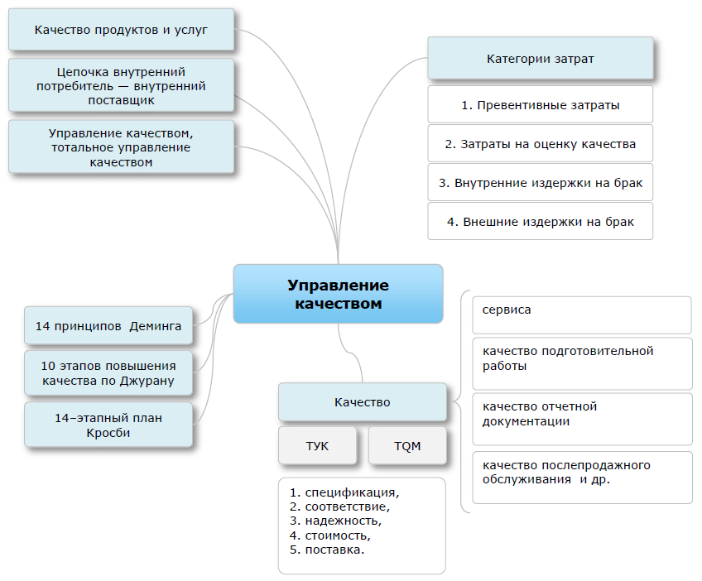

Slide 66
ГОСТ Р ИСО 9001
В стандартах 9000-9004 международной системы ИСО даются общие требования по разработке систем качества.
В России данные стандарты переведены на русский язык и называются ГОСТ Р ИСО 9001 (2000 г.).

Slide 67
Глоссарий
1. Что я ожидаю получить, покупая это? – спецификация.
2. Получил ли я то, что ожидал? – соответствие.
3. Продолжает ли это оправдывать мои ожидания? – надежность.
4. Сколько я должен заплатить? – стоимость.
5. Когда я могу это получить? – поставка.

Slide 68
Глоссарий
Качество – это полное удовлетворение согласованных требований потребителя, причем внутренние затраты организации должны быть как можно ниже. (Бэнкс, 1992)
Тотальное управление качеством (TQM) – это философия организации, основанная на стремлении к качеству и практике управления, которая приводит к тотальному качеству. Отсюда качество – это не то, что вам приходится отслеживать или добавлять на каком-то этапе производственного процесса, это сама сущность организации. Бове и Тилл (Bovee and Thill), 1992

Slide 69
Глоссарий
Тотальное управление качеством (ТУК, TQM) означает:
  ― тотальное – все в организации принимают участие в производстве конечного товара или услуги для потребителя;
  ― качество – соответствие требованиям; это не роскошь; это способ, который позволяет описать сущность произведенного товара или оказанной услуги таким образом, чтобы не оставалось никакой возможности для субъективного мнения; мы знаем, когда есть соответствие и когда его нет; все должны понимать качество одинаково; когда мы будем говорить о качестве на одном языке, мы сможем измерить его и управлять им;
  ― управление – это процесс, в который вовлечены люди, системы, инструменты и способы поддержки, так как качество не может появиться само по себе.

Slide 70
Литература
1. Программа МБА «Управление проектами» City Business School www.e-mba.ru, 2022.
2. Джуран Д. Все о качестве: Зарубежный опыт. Выпуск 2. Высший уровень руководства и качество. - М., 1993.
3. Курицин А.Н. Секреты эффективной работы: опыт США и Японии для предпринимателей и менеджеров. - М.: Изд-во Стандартов, 1994.
4. Лапидус В.А. Звезды качества // Стандарты и качество, 1997, № 7.
5. Менеджмент систем качества: Учебное пособие / М.Г. Круглов, С.К. Сергеев, В.А. Такташов и др. – М.: ИПК Издательство стандартов, 1997.
6. TQM ХХ1. Проблемы, опыт, перспективы. Выпуск 1. Академия проблем качества России. - АО «ТКБ Интерсифика», 1997.
7. Швец В.Е. «Менеджмент качества» в системе современного менеджмента // Стандарты и качество, 1997, № 6.
8. Закон РФ «О защите прав потребителей».
9. Закон РФ «О стандартизации».
10. Закон РФ «О сертификации продукции и услуг».
11. Гличев А.В., Круглов М.И. Управление качеством продукции. – М.: Экономика, 1979.

